Slide 1

Pengantar Aljabar
Teknologi Informatika
Politeknik Negeri Malang
2021
Deasy Sandhya Elya Ikawati, S. Si, M. Si

Slide 2
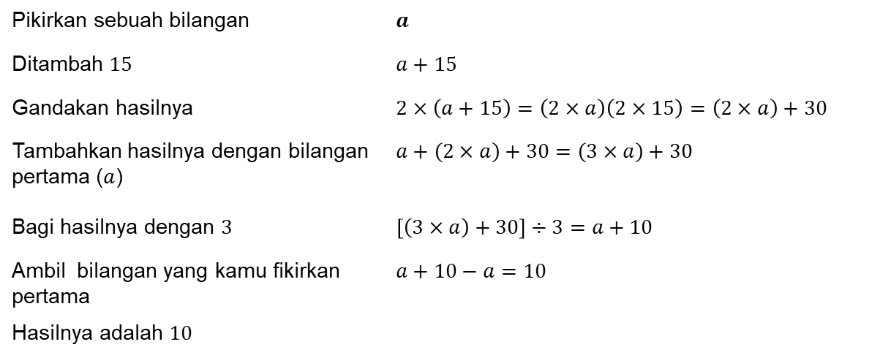
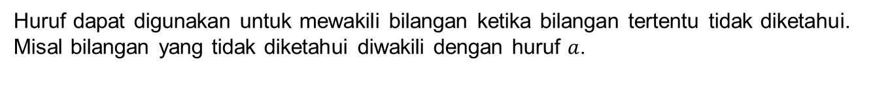
Simbol Selain Angka
Huruf dapat digunakan untuk mewakili bilangan ketika bilangan tertentu tidak diketahui. Misal bilangan yang tidak diketahui diwakili dengan huruf $a$.
Pikirkan sebuah bilangan | $a$
Ditambah $15$ | $a+15$
Gandakan hasilnya | $2×\left(a+15\right)=\left(2×a\right)\left(2×15\right)=\left(2×a\right)+30$
Tambahkan hasilnya dengan bilangan pertama ($a$) | $a+\left(2×a\right)+30=\left(3×a\right)+30$
Bagi hasilnya dengan $3$ | $\left[\left(3×a\right)+30\right]÷3=a+10$
Ambil bilangan yang kamu fikirkan pertama | $a+10−a=10$
Hasilnya adalah $10$

Slide 3

Jika $a$ dan $b$ mewakili dua bilangan yang tidak diketahui maka :
Penjumlahan $a$ dan $b$ $a+b$
Selisih $a$ dan $b$ $a−b$
Hasil kali $a$ dan $b$ $a×b$ atau $a.b$ atau $ab$
Hasil bagi $a$ dan $b$ $a÷b$, atau $a/b$ atau $\frac{a}{b}$ asalkan $b≠0$
Menaikkan $a$ ke pangkat $b$ $a^{b}$
Menggunakan huruf dan angka seperti ini disebut sebagai aljabar.

Slide 4
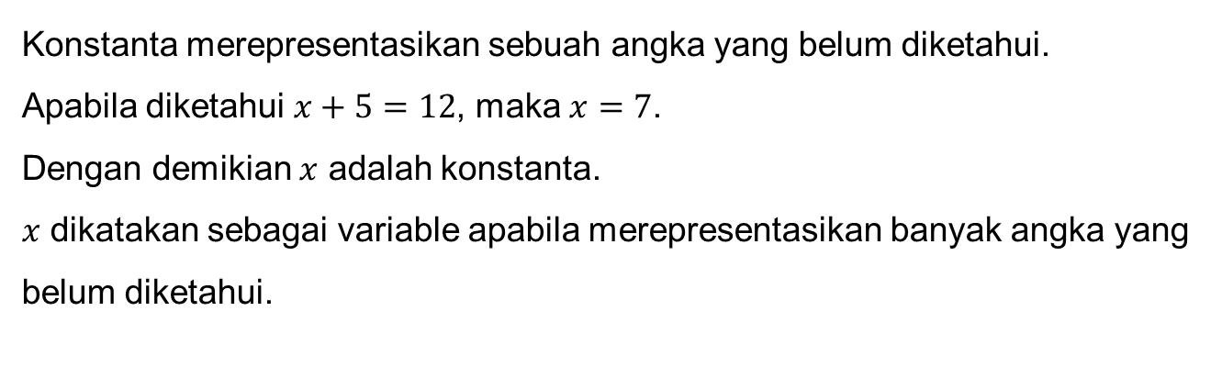
Konstanta
Konstanta merepresentasikan sebuah angka yang belum diketahui.
Apabila diketahui $x+5=12$, maka $x=7$.
Dengan demikian $x$ adalah konstanta.
$x$ dikatakan sebagai variable apabila merepresentasikan banyak angka yang belum diketahui.

Slide 5
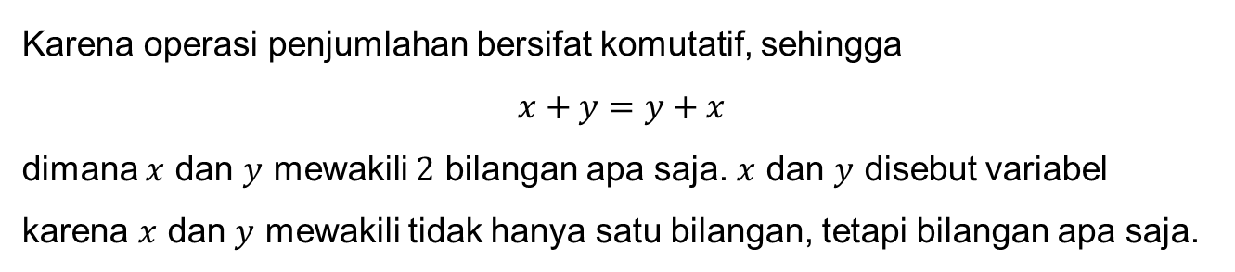
Variabel
Karena operasi penjumlahan bersifat komutatif, sehingga
$$x+y=y+x$$
dimana $x$ dan $y$ mewakili $2$ bilangan apa saja. $x$ dan $y$ disebut variabel karena $x$ dan $y$ mewakili tidak hanya satu bilangan, tetapi bilangan apa saja.

Slide 6
Aturan Aljabar
KOMUTATIF
ASOSIATIF
DISTRIBUTIF

Slide 7
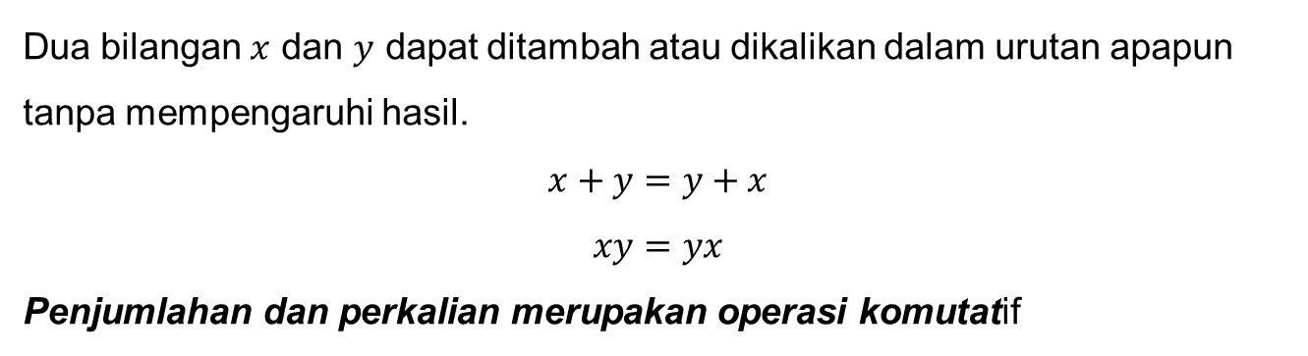
Aturan Aljabar
KOMUTATIF
Dua bilangan $x$ dan $y$ dapat ditambah atau dikalikan dalam urutan apapun tanpa mempengaruhi hasil.
$$x+y=y+x$$
$$xy=yx$$
Penjumlahan dan perkalian merupakan operasi komutatif

Slide 8
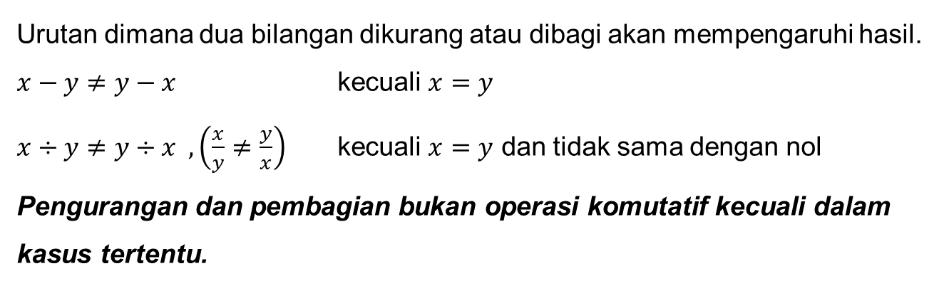
Aturan Aljabar
KOMUTATIF
Urutan dimana dua bilangan dikurang atau dibagi akan mempengaruhi hasil.
$x−y≠y−x$ kecuali $x=y$
$x÷y≠y÷x , \left(\frac{x}{y}≠\frac{y}{x}\right)$ kecuali $x=y$ dan tidak sama dengan nol
Pengurangan dan pembagian bukan operasi komutatif kecuali dalam kasus tertentu.

Slide 9
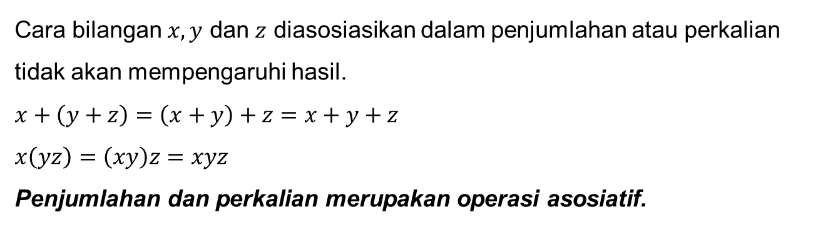
Aturan Aljabar
ASOSIATIF
Cara bilangan $x, y$ dan $z$ diasosiasikan dalam penjumlahan atau perkalian tidak akan mempengaruhi hasil.
$x+\left(y+z\right)=\left(x+y\right)+z=x+y+z$
$x\left(yz\right)=\left(xy\right)z=xyz$
Penjumlahan dan perkalian merupakan operasi asosiatif.

Slide 10
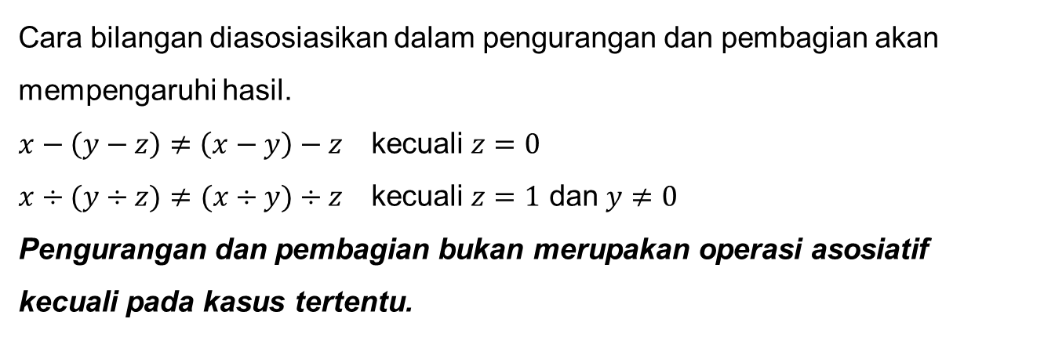
Aturan Aljabar
ASOSIATIF
Cara bilangan diasosiasikan dalam pengurangan dan pembagian akan mempengaruhi hasil.
$x−\left(y−z\right)≠\left(x−y\right)−z$ kecuali $z=0$
$x÷(y÷z)≠(x÷y)÷z$ kecuali $z=1$ dan $y≠0$
Pengurangan dan pembagian bukan merupakan operasi asosiatif kecuali pada kasus tertentu.

Slide 11
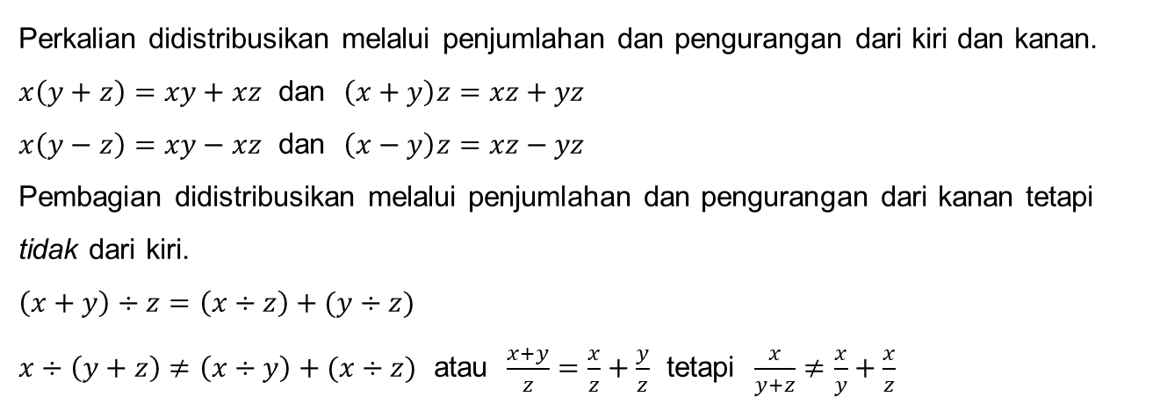
Aturan Aljabar
DISTRIBUTIF
Perkalian didistribusikan melalui penjumlahan dan pengurangan dari kiri dan kanan.
$x\left(y+z\right)=xy+xz$ dan $\left(x+y\right)z=xz+yz$
$x\left(y−z\right)=xy−xz$ dan $\left(x−y\right)z=xz−yz$
Pembagian didistribusikan melalui penjumlahan dan pengurangan dari kanan tetapi tidak dari kiri.
$\left(x+y\right)÷z=\left(x÷z\right)+(y÷z)$
$x÷\left(y+z\right)≠\left(x÷y\right)+(x÷z)$ atau $\frac{x+y}{z}=\frac{x}{z}+\frac{y}{z}$ tetapi $\frac{x}{y+z}≠\frac{x}{y}+\frac{x}{z}$

Slide 12
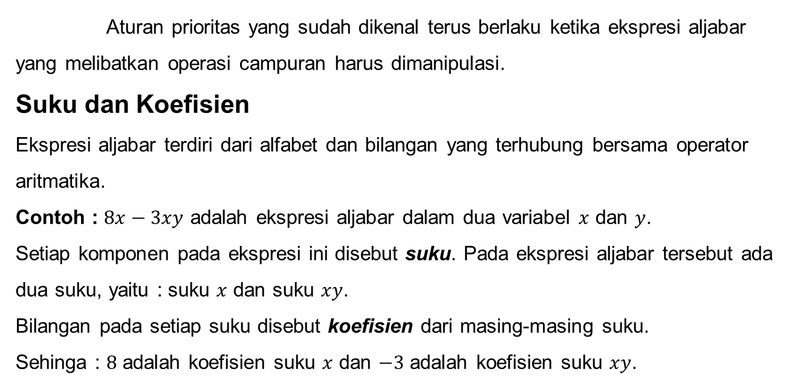
Aturan Prioritas
Aturan prioritas yang sudah dikenal terus berlaku ketika ekspresi aljabar yang melibatkan operasi campuran harus dimanipulasi.
Suku dan Koefisien
Ekspresi aljabar terdiri dari alfabet dan bilangan yang terhubung bersama operator aritmatika.
Contoh : $8x−3xy$ adalah ekspresi aljabar dalam dua variabel $x$ dan $y$.
Setiap komponen pada ekspresi ini disebut suku. Pada ekspresi aljabar tersebut ada dua suku, yaitu : suku $x$ dan suku $xy$.
Bilangan pada setiap suku disebut koefisien dari masing-masing suku.
Sehinga : $8$ adalah koefisien suku $x$ dan $−3$ adalah koefisien suku $xy$.

Slide 13
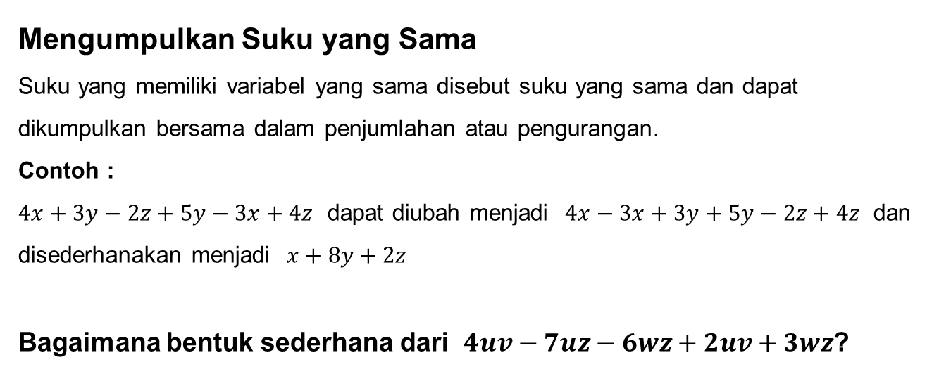
Aturan Prioritas
Mengumpulkan Suku yang Sama
Suku yang memiliki variabel yang sama disebut suku yang sama dan dapat dikumpulkan bersama dalam penjumlahan atau pengurangan.
Contoh :
$4x+3y−2z+5y−3x+4z$ dapat diubah menjadi $4x−3x+3y+5y−2z+4z$ dan disederhanakan menjadi $x+8y+2z$
Bagaimana bentuk sederhana dari $4uv−7uz−6wz+2uv+3wz$?

Slide 14
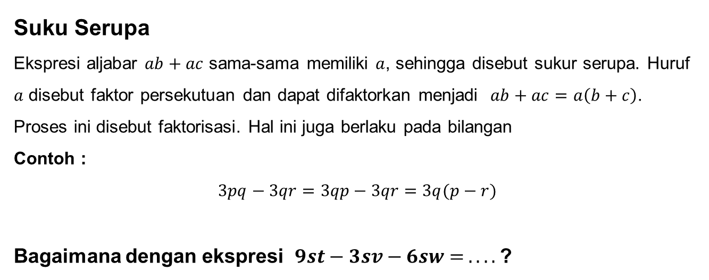
Aturan Prioritas
Suku Serupa
Ekspresi aljabar $ab+ac$ sama-sama memiliki $a$, sehingga disebut sukur serupa. Huruf $a$ disebut faktor persekutuan dan dapat difaktorkan menjadi $ab+ac=a\left(b+c\right)$. Proses ini disebut faktorisasi. Hal ini juga berlaku pada bilangan
Contoh :
$$3pq−3qr=3qp−3qr=3q(p−r)$$
Bagaimana dengan ekspresi $9st−3sv−6sw= . . . .$ ?

Slide 15

Perluasan Tanda Kurung
Terkadang perlu membalikkan proses faktorisasi dengan menghilangkan tanda kurung. Dengan cara:
Mengalikan atau membagikan suku di dalam kurung dengan suku di luar kurung, tapi
Jika suku di luar kurung adalah negatif maka setiap suku di dalam kurung berubah tanda
Contoh :
$3x\left(y−2z\right)$ menjadi $3xy−6xz$ dan $−2y(2x−4z)$ menjadi $−4xy+8yz$
$\frac{y+x}{8x}−\frac{y−x}{4x}$ atau $\left(y+x\right)÷8x−\left(y−x\right)÷4x$ menjadi
$\frac{y+x}{8x}−\frac{y−x}{4x}=\frac{y}{8x}+\frac{x}{8x}−\frac{y}{4x}+\frac{x}{4x}=\frac{y}{8x}+\frac{1}{8}−\frac{y}{4x}+\frac{1}{4}=\frac{3}{8}−\frac{y}{8x}$ atau $\frac{1}{8}\left(3−\frac{y}{x}\right)$ atau $\frac{1}{8x}\left(3x−y\right)$.

Slide 16
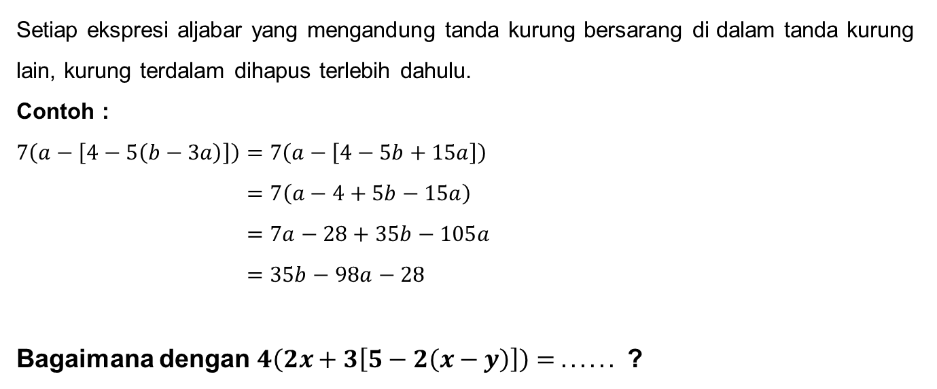
Kurung Bersarang
Setiap ekspresi aljabar yang mengandung tanda kurung bersarang di dalam tanda kurung lain, kurung terdalam dihapus terlebih dahulu.
Contoh :
$7\left(a−\left[4−5\left(b−3a\right)\right]\right)=7\left(a−\left[4−5b+15a\right]\right)$
$=7\left(a−4+5b−15a\right)$
$=7a−28+35b−105a$
$=35b−98a−28$
Bagaimana dengan $4\left(2x+3\left[5−2\left(x−y\right)\right]\right)= . . . . . .$ ?

Slide 17
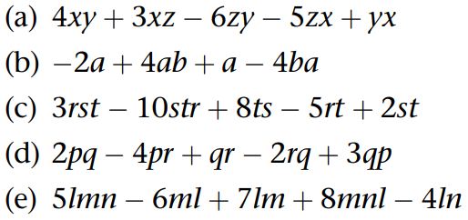
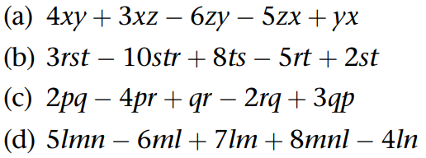
Latihan Soal
1. Sederhanakan dengan mengumpulkan suku yang sama.
2. Sederhanakan dengan mengumpulkan suku yang sama dan faktorkan.

Slide 18
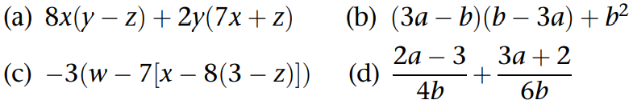
Latihan Soal
3. Perluas berikut ini, kemudian faktorkan jika mungkin.

Slide 19
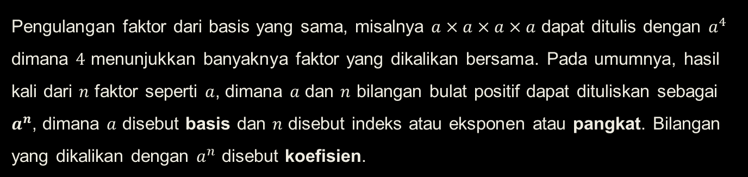
Pangkat Aljabar
Pengulangan faktor dari basis yang sama, misalnya $a×a×a×a$ dapat ditulis dengan $a^{4}$ dimana $4$ menunjukkan banyaknya faktor yang dikalikan bersama. Pada umumnya, hasil kali dari $n$ faktor seperti $a$, dimana $a$ dan $n$ bilangan bulat positif dapat dituliskan sebagai $a^{n}$, dimana $a$ disebut basis dan $n$ disebut indeks atau eksponen atau pangkat. Bilangan yang dikalikan dengan $a^{n}$ disebut koefisien.

Slide 20
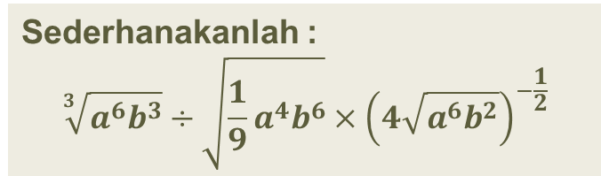

ATURAN PANGKAT
1. $a^{m}×a^{n}=a^{m+n}$ contoh : $a^{5}×a^{2}=a^{5+2}=a^{7}$
2. $a^{m}÷a^{n}=a^{m−n}$ contoh : $a^{5}÷a^{2}=a^{5−2}=a^{3}$
3. ${\left(a^{m}\right)}^{n}=a^{mn}$ contoh : ${\left(a^{5}\right)}^{2}=a^{5}×a^{5}=a^{10}$
4. $a^{0}=1$ karena $a^{m}÷a^{n}=a^{m−n}$ dan $a^{m}÷a^{n}=\frac{a^{m}}{a^{n}}$
Maka jika $n=m$, $a^{m−m}=a^{0}$ dan $\frac{a^{m}}{a^{m}}=1$. Jadi $a^{0}=1$
5. $a^{−m}=\frac{1}{a^{m}}$ karena $a^{−m}=\frac{a^{−m}×a^{m}}{a^{m}}=\frac{a^{0}}{a^{m}}=\frac{1}{a^{m}}$
6. $a^{\frac{1}{m}}=\sqrt[m]{a}$ karena ${\left(a^{\frac{1}{m}}\right)}^{m}=a^{\frac{m}{m}}=a^{1}=a$
7. $a^{\frac{n}{m}}={\left(\sqrt[m]{a}\right)}^{n}$ atau $\sqrt[m]{a^{n}}$
Sederhanakanlah :
$$\sqrt[3]{a^{6}b^{3}}÷\sqrt{\frac{1}{9}a^{4}b^{6}}×{\left(4\sqrt{a^{6}b^{2}}\right)}^{−\frac{1}{2}}$$

Slide 21
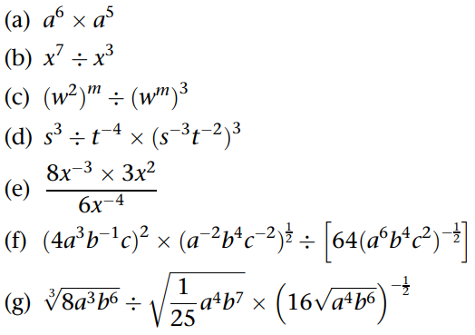
Latihan Soal
Sederhanakanlah!

Slide 22
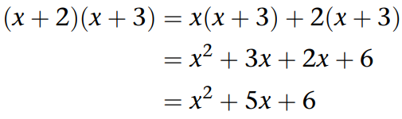

Perkalian Aljabar
Contoh 1 $\left(x+2\right)\left(x+3\right)$
Contoh 2 $\left(2x+5\right)\left(x^{2}+3x+4\right)$
Setiap suku pada persamaan kedua dikalikan dengan $2x$, kemudian persamaan kedua juga dikalikan dengan $5$. Kedua hasil perkalian dijumlahkan.
Mengalikan persamaan kedua dengan $2x$ ${2x}^{3}+6x^{2}+8x$ (1)
Mengalikan persamaan kedua dengan $5$ $5x^{2}+15x+20$ (2)
Tambahkan (1) dan (2) ${2x}^{3}+11x^{2}+23x+20$
Jadi, $\left(2x+5\right)\left(x^{2}+3x+4\right)={2x}^{3}+11x^{2}+23x+20$

Slide 23

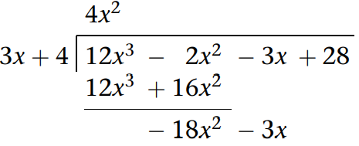

Pembagian Aljabar
Contoh : $\left(12x^{3}−2x^{2}−3x+28\right)÷(3x+4)$
Hasil bagi dua persamaan tersebut dapat diperoleh dengan cara yang sama seperti pembagian bilangan cara panjang.
Untuk membuat $12x^{3}$, $3x$ harus dikalikan $4x^{2}$. Sehingga letakkan $4x^{2}$ sebagai suku pertama hasil bagi. Kalikan pembagi $\left(3x+4\right)$ dengan $4x^{2}$ dan kurangkan dengan persamaan kedua.
Letakkan suku selanjutnya ke bawah $(−3x)$
dan ulangi prosesnya.

Slide 24
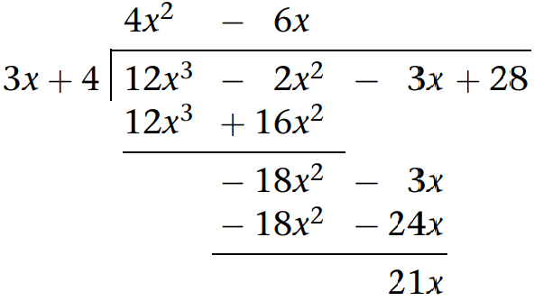

Pembagian Aljabar
Untuk memperoleh $−18x^{2}$, $3x$ harus dikalikan dengan $−6x$. Sehingga diperoleh
Lanjutkan proses yang sama untuk suku terakhir untuk memperoleh hasil bagi.
Jadi, $\left(12x^{3}−2x^{2}−3x+28\right)÷\left(3x+4\right)=. . . . . . .$

Slide 25
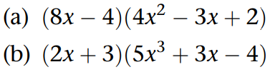
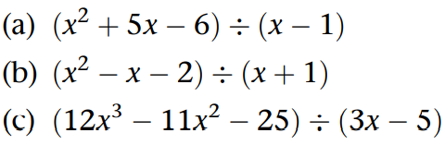
Latihan Soal
1. Selesaikan perkalian berikut dan sederhanakan hasilnya :
2. Selesaikan pembagian berikut.

Slide 26
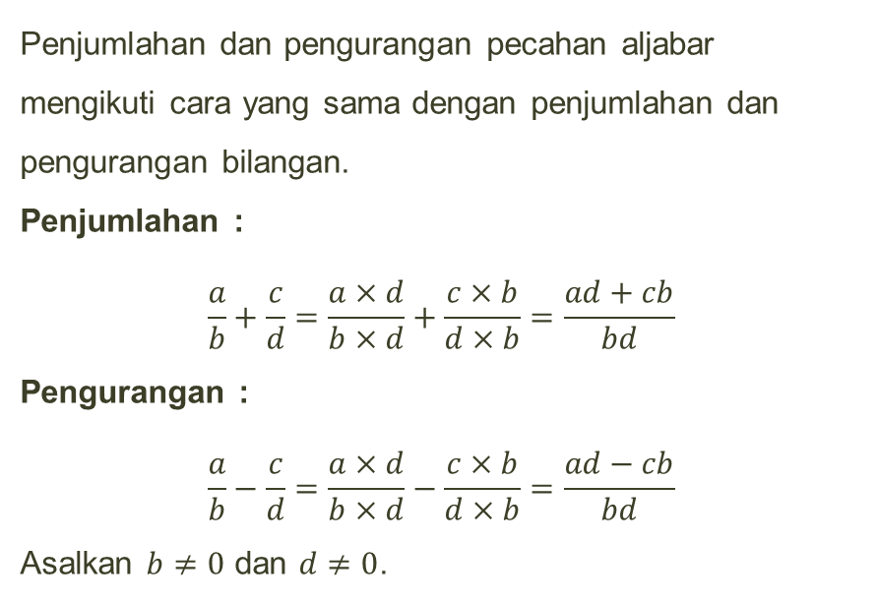
PENJUMLAHAN dan PENGURANGAN
Penjumlahan dan pengurangan pecahan aljabar mengikuti cara yang sama dengan penjumlahan dan pengurangan bilangan.
Penjumlahan :
$$\frac{a}{b}+\frac{c}{d}=\frac{a×d}{b×d}+\frac{c×b}{d×b}=\frac{ad+cb}{bd}$$
Pengurangan :
$$\frac{a}{b}−\frac{c}{d}=\frac{a×d}{b×d}−\frac{c×b}{d×b}=\frac{ad−cb}{bd}$$
Asalkan $b≠0$ dan $d≠0$.
Pecahan Aljabar

Slide 27
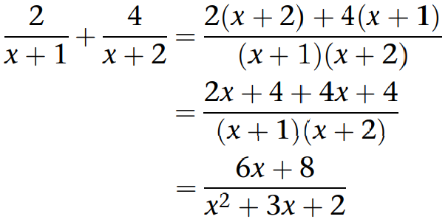
PENJUMLAHAN dan PENGURANGAN
Contoh :
Pecahan Aljabar

Slide 28
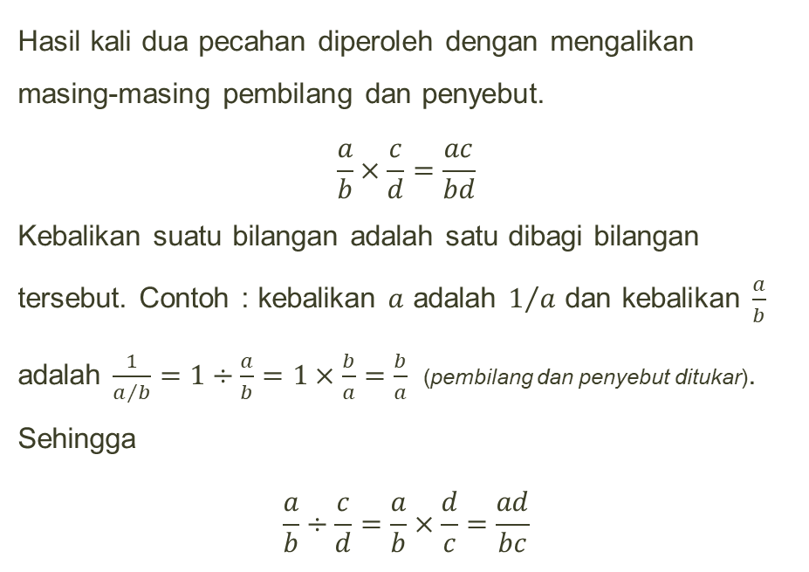
PERKALIAN dan PEMBAGIAN
Hasil kali dua pecahan diperoleh dengan mengalikan masing-masing pembilang dan penyebut.
$$\frac{a}{b}×\frac{c}{d}=\frac{ac}{bd}$$
Kebalikan suatu bilangan adalah satu dibagi bilangan tersebut. Contoh : kebalikan $a$ adalah $1/a$ dan kebalikan $\frac{a}{b}$ adalah $\frac{1}{a/b}=1÷\frac{a}{b}=1×\frac{b}{a}=\frac{b}{a}$ (pembilang dan penyebut ditukar).
Sehingga
$$\frac{a}{b}÷\frac{c}{d}=\frac{a}{b}×\frac{d}{c}=\frac{ad}{bc}$$
Pecahan Aljabar

Slide 29


PERKALIAN dan PEMBAGIAN
Contoh :
$$\frac{2a}{3b}÷\frac{a^{2}b}{6}=\frac{2a}{3b}×\frac{6}{a^{2}b}=\frac{4}{ab^{2}}$$
Pecahan Aljabar
Berapakah :
$$\frac{2a}{3b}÷\frac{a^{2}b}{6}×\frac{ab}{2}= . . . . . .$$

Slide 30


Latihan Soal
1. Selesaikan perkalian berikut dan sederhanakan hasilnya :
2. Sederhanakan bentuk pecahan aljabar berikut.
3. Selesaikan menggunakan pembagian panjang.

Slide 31

Faktorisasi Bentuk Aljabar
Pecahan aljabar sering disederhanakan dengan menuliskan pembilang dan penyebut dalam faktor sukunya dan membatalkannya jika mungkin.
Contoh :
$$\frac{25ab^{2}−15a^{2}b}{40ab^{2}−24a^{2}b}=\frac{5ab\left(5b−3a\right)}{8ab\left(5b−3a\right)}=\frac{5}{8}$$
Ada banyak penggunaan faktorisasi bentuk aljabar dalam proses lanjutan.
Faktor Umum
Faktor Umum dengan Pengelompokan
Hasil Kali Dua Faktor Sederhana
Bentuk Kuadrat sebagai Hasil Kali Dua Faktor Sederhana

Slide 32
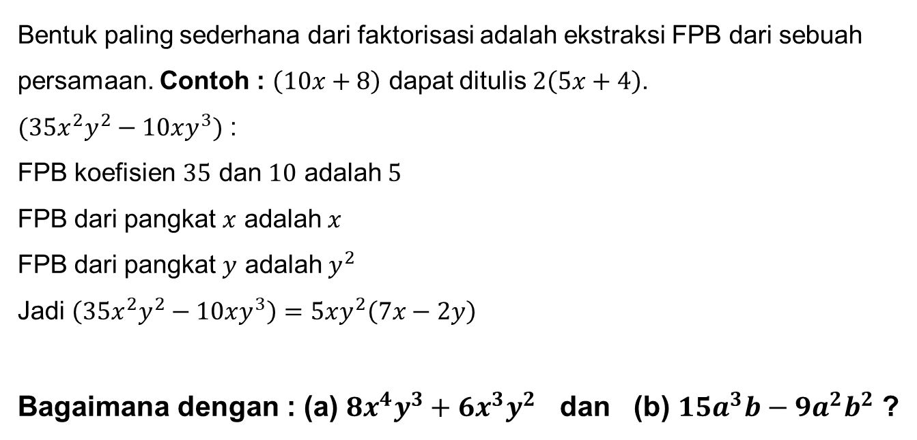
1. Faktor Umum
Bentuk paling sederhana dari faktorisasi adalah ekstraksi FPB dari sebuah persamaan. Contoh : $\left(10x+8\right)$ dapat ditulis $2\left(5x+4\right)$.
$(35x^{2}y^{2}−10xy^{3})$ :
FPB koefisien $35$ dan $10$ adalah $5$
FPB dari pangkat $x$ adalah $x$
FPB dari pangkat $y$ adalah $y^{2}$
Jadi $\left(35x^{2}y^{2}−10xy^{3}\right)=5xy^{2}\left(7x−2y\right)$
Bagaimana dengan : (a) $8x^{4}y^{3}+6x^{3}y^{2}$ dan (b) $15a^{3}b−9a^{2}b^{2}$ ?

Slide 33
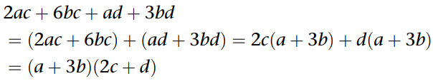
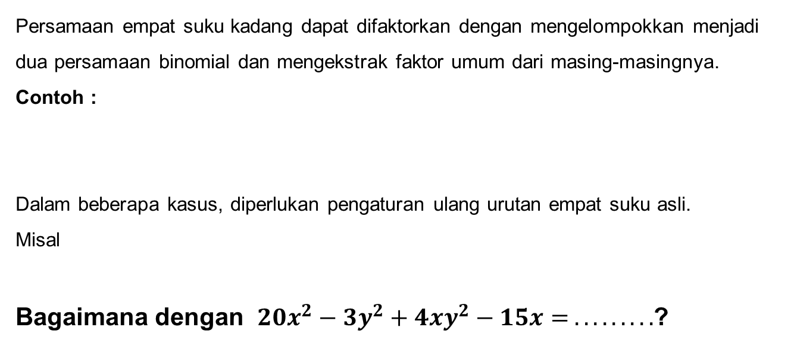
2. Faktor Umum dengan Pengelompokan
Persamaan empat suku kadang dapat difaktorkan dengan mengelompokkan menjadi dua persamaan binomial dan mengekstrak faktor umum dari masing-masingnya.
Contoh :
Dalam beberapa kasus, diperlukan pengaturan ulang urutan empat suku asli.
Misal
Bagaimana dengan $20x^{2}−3y^{2}+4xy^{2}−15x= . . . . . . . . .$?

Slide 34
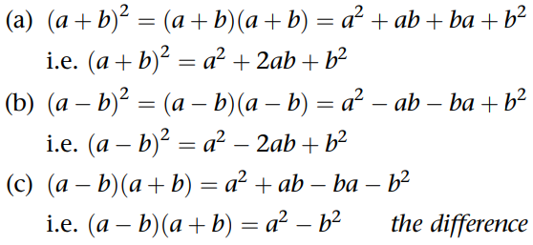
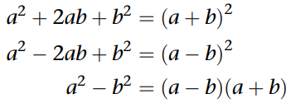
3. Hasil Kali Dua Faktor Sederhana
selisih dua kuadrat
Hasil di atas dapat digunakan secara terbalik, yaitu :

Slide 35
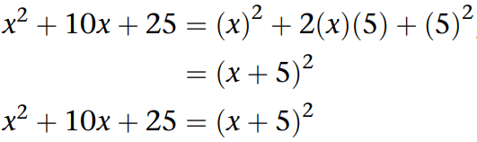
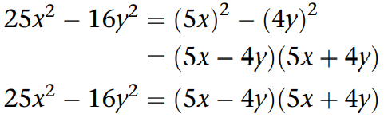
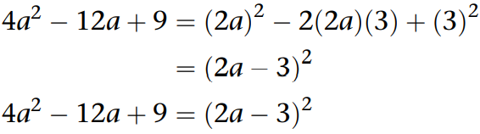
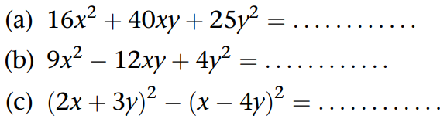
3. Hasil Kali Dua Faktor Sederhana
Contoh 1
Contoh 3
Faktorkan bentuk berikut :
Contoh 2

Slide 36
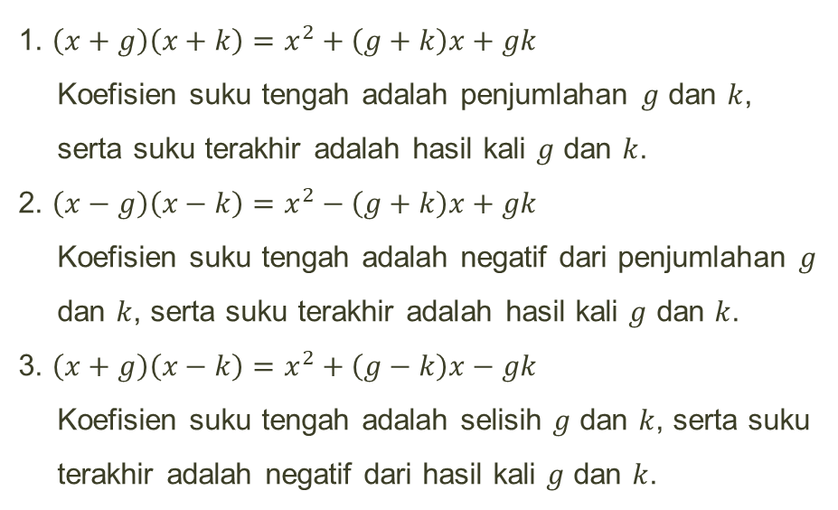
1. $\left(x+g\right)\left(x+k\right)=x^{2}+\left(g+k\right)x+gk$
Koefisien suku tengah adalah penjumlahan $g$ dan $k$, serta suku terakhir adalah hasil kali $g$ dan $k$.
2. $\left(x−g\right)\left(x−k\right)=x^{2}−\left(g+k\right)x+gk$
Koefisien suku tengah adalah negatif dari penjumlahan $g$ dan $k$, serta suku terakhir adalah hasil kali $g$ dan $k$.
3. $\left(x+g\right)\left(x−k\right)=x^{2}+\left(g−k\right)x−gk$
Koefisien suku tengah adalah selisih $g$ dan $k$, serta suku terakhir adalah negatif dari hasil kali $g$ dan $k$.
Bentuk Kuadrat sebagai Hasil Kali Dua Faktor Sederhana

Slide 37
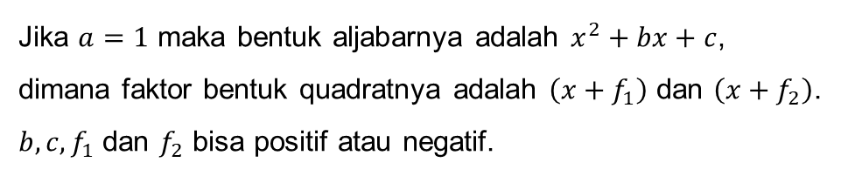
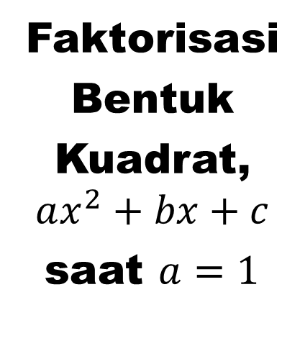
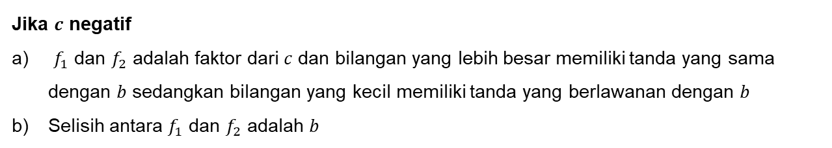
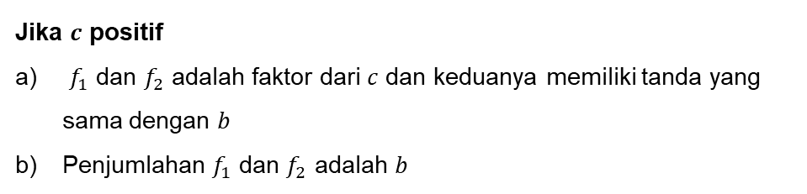
Faktorisasi
Bentuk
Kuadrat, $ax^{2}+bx+c$
saat $a=1$
Jika $a=1$ maka bentuk aljabarnya adalah $x^{2}+bx+c$, dimana faktor bentuk quadratnya adalah $\left(x+f_{1}\right)$ dan $\left(x+f_{2}\right)$. $b, c, f_{1}$ dan $f_{2}$ bisa positif atau negatif.
Jika $c$ positif
$f_{1}$ dan $f_{2}$ adalah faktor dari $c$ dan keduanya memiliki tanda yang sama dengan $b$
Penjumlahan $f_{1}$ dan $f_{2}$ adalah $b$
Jika $c$ negatif
$f_{1}$ dan $f_{2}$ adalah faktor dari $c$ dan bilangan yang lebih besar memiliki tanda yang sama dengan $b$ sedangkan bilangan yang kecil memiliki tanda yang berlawanan dengan $b$
Selisih antara $f_{1}$ dan $f_{2}$ adalah $b$

Slide 38
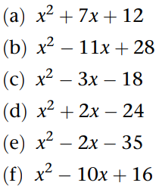
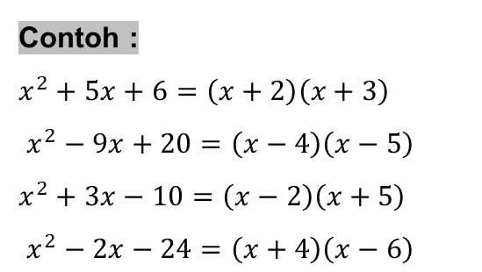
Faktorisasi
Bentuk
Kuadrat, $ax^{2}+bx+c$
saat $a=1$
Berapakah faktor dari :
Contoh :
$x^{2}+5x+6=\left(x+2\right)\left(x+3\right)$
$x^{2}−9x+20=\left(x−4\right)\left(x−5\right)$
$x^{2}+3x−10=\left(x−2\right)\left(x+5\right)$
$x^{2}−2x−24=\left(x+4\right)\left(x−6\right)$

Slide 39


Faktorisasi
Bentuk
Kuadrat, $ax^{2}+bx+c$
saat $a≠1$
Langkah-Langkah memfaktorkan :
Carilah $\left|ac\right|$, tanda dari hasil kali diabaikan
Tuliskan semua pasangan faktor yang mungkin dari $\left|ac\right|$
Jika $c$ positif, pilih pasangan faktor dari $\left|ac\right|$ dimana hasil penjumlahan dua faktornya sama dengan $\left|b\right|$ dan memiliki tanda yang sama dengan $b$. Jika $c$ negatif, pilih pasangan faktor $\left|ac\right|$ dimana dari dua faktor tersebut salah satu angka yang lebih besar memiliki tanda yang sama dengan $b$ dan satu faktor lainnya memiliki tanda yang berlawanan. Dalam setiap kasus, nyatakan kedua faktor sebagai $f_{1}$ dan $f_{2}$.
Sehingga $ax^{2}+bx+c$ dituliskan $ax^{2}+f_{1}x+f_{2}x+c$.

Slide 40


Faktorisasi
Bentuk
Kuadrat, $ax^{2}+bx+c$
saat $a≠1$
Contoh 1
$6x^{2}+11x+3$ dengan $a=6. b=11, c=3$. Sehingga $\left|ac\right|=18$
Faktor yang mungkin dari $18$ yaitu $\left(1, 18\right), (2, 9)$ dan $\left(3,6\right)$
Karena $c$ positif, faktor $f_{1}$ dan $f_{2}$ yang diperlukan jika dijumlah hasilnya $\left|b\right|=11$. Sehingga faktor yang memenuhi adalah $(2, 9)$.
$f_{1}=2, f_{2}=9,$ dan $6x^{2}+11x+3=6x^{2}+2x+9x+3$ dimana faktor pengelompokannya menjadi $\left(2x+3\right)\left(3x+1\right)$.

Slide 41

Faktorisasi
Bentuk
Kuadrat, $ax^{2}+bx+c$
saat $a≠1$
Contoh 2
$3x^{2}−14x+8$ dengan $a=3, b=−14, c=8$. Sehingga $\left|ac\right|=24$
Faktor yang mungkin dari $24$ yaitu $\left(1, 24\right), \left(2, 12\right), (3, 8)$ dan $\left(4,6\right)$
Karena $c$ positif, faktor $f_{1}$ dan $f_{2}$ yang diperlukan jika dijumlah hasilnya $\left|b\right|=1$4, yaitu $(2, 12)$ dan memiliki tanda yang sama dengan $b$, yaitu negatif. Sehingga faktor yang memenuhi adalah
$f_{1}=−2, f_{2}=−12,$ dan$3x^{2}−14x+8=3x^{2}−2x−12x+8$ dimana faktor pengelompokannya menjadi $\left(x−4\right)\left(3x−2\right)$.

Slide 42

Untuk menentukan apakah $ax^{2}+bx+c$ dapat difaktorkan menjadi dua faktor sederhana dengan menghitung bentuk $\left(b^{2}−4ac\right)$.
Jika $\left(b^{2}−4ac\right)$ adalah kuadrat sempurna, persamaan dapat ditulis sebagai $k^{2}$ untuk beberapa bilangan bulat $k$, $ax^{2}+bx+c$ dapat difaktorkan menjadi dua faktor sederhana.
Jika $\left(b^{2}−4ac\right)$ bukan kuadrat sempurna, tidak ada faktor sederhana dari $ax^{2}+bx+c$.
Tes untuk Faktor Sederhana

Slide 43

Contoh 1
$3x^{2}−4x+5$ dimana $a=3, b=−4, c=5$
$b^{2}−4ac=16−4×3×5=16−60=−44$ (bukan kuadrat sempurna)
Tidak ada faktor sederhana dari $3x^{2}−4x+5$.
Contoh 2
$2x^{2}+5x−3$ dimana $a=2, b=5, c=−3$
$b^{2}−4ac=25−4×2×\left(−3\right)=25+24=49=7^{2}$ (kuadrat sempurna)
$2x^{2}+5x−3$ dapat difaktorkan menjadi faktor sederhana
Tes untuk Faktor Sederhana

Slide 44

Latihan Soal
Faktorkan bentuk aljabar berikut ini.

